Slide 1

LA MARCHANDE
DE CRAYONS
LA MARCHANDE
DE CRAYONS
LA MARCHANDE
DE CRAYONS
LA MARCHANDE
DE CRAYONS

Slide 2
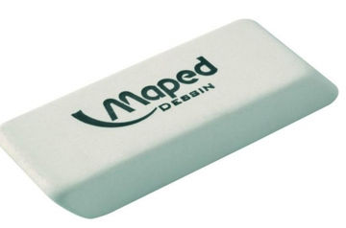

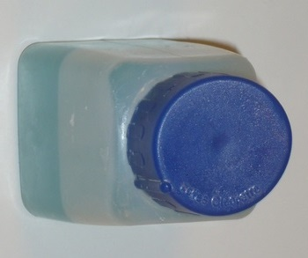
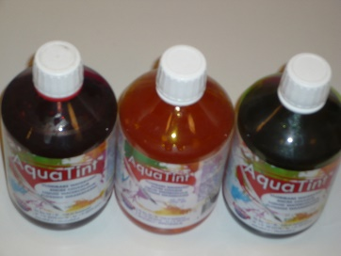
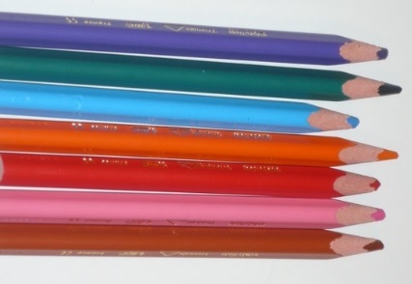
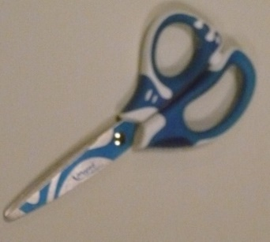
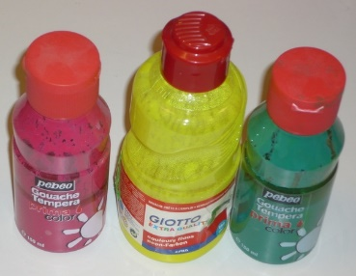
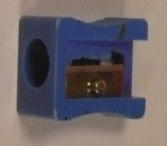
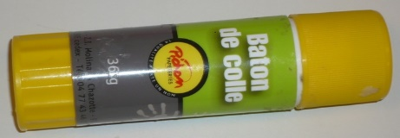
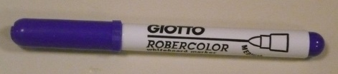
LA MARCHANDE
DE CRAYONS
LA MARCHANDE
DE CRAYONS
LA MARCHANDE
DE CRAYONS
LA MARCHANDE
DE CRAYONS

Slide 3
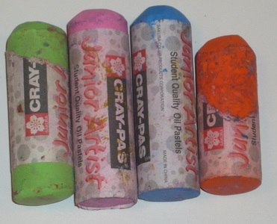

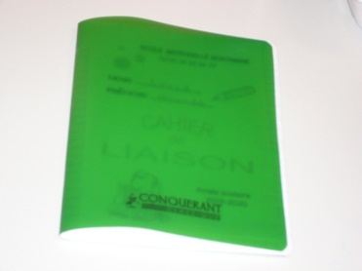




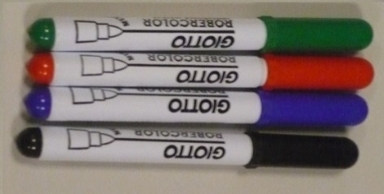
LA MARCHANDE
DE CRAYONS
LA MARCHANDE
DE CRAYONS
LA MARCHANDE
DE CRAYONS
LA MARCHANDE
DE CRAYONS

Slide 4
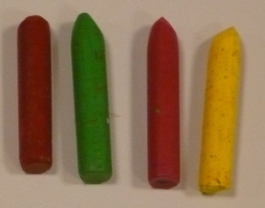
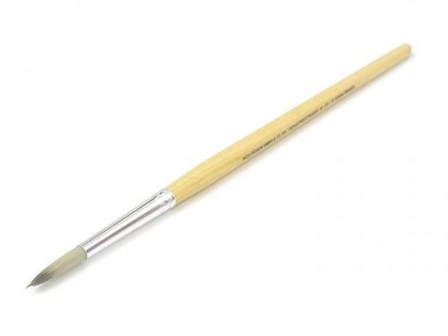
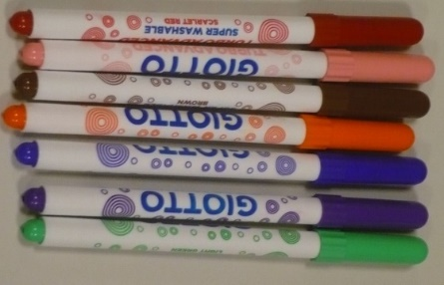
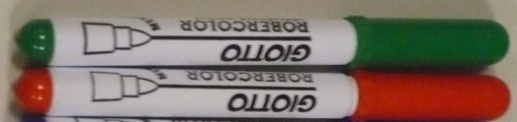

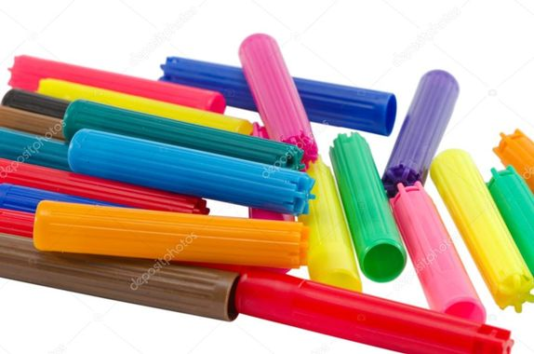

LA MARCHANDE
DE CRAYONS
LA MARCHANDE
DE CRAYONS
LA MARCHANDE
DE CRAYONS
LA MARCHANDE
DE CRAYONS
3
2
2
3
3

Slide 5
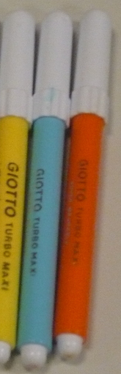
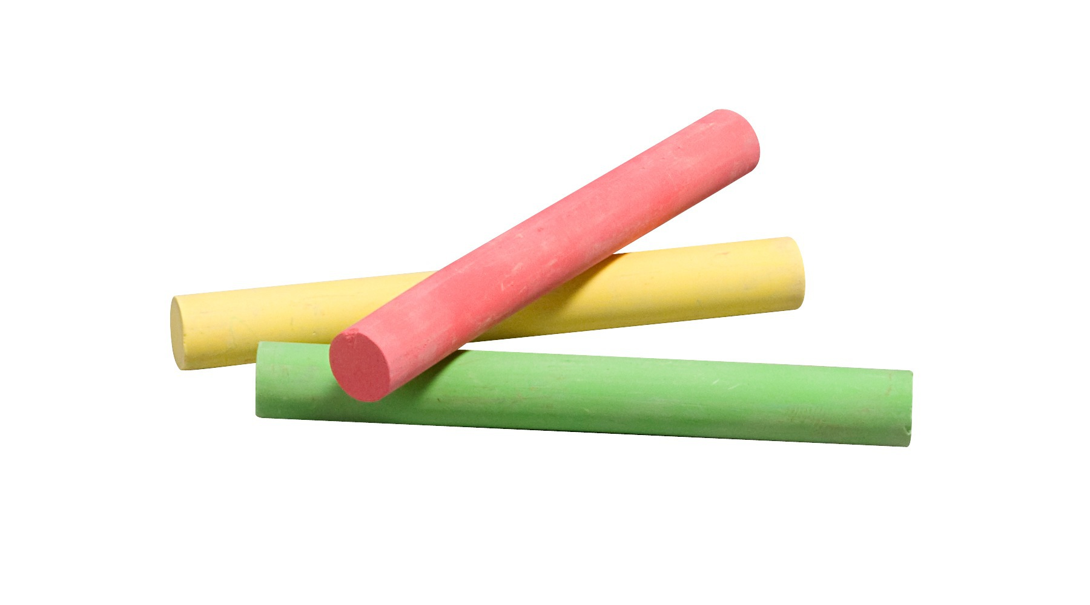




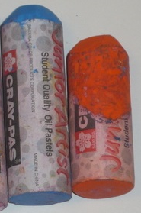
LA MARCHANDE
DE CRAYONS
LA MARCHANDE
DE CRAYONS
LA MARCHANDE
DE CRAYONS
LA MARCHANDE
DE CRAYONS
3
2
2
3
2
1
4

Slide 6
LA MARCHANDE
DE CRAYONS
LA MARCHANDE
DE CRAYONS
LA MARCHANDE
DE CRAYONS
LA MARCHANDE
DE CRAYONS

Slide 7
LA MARCHANDE
DE CRAYONS
LA MARCHANDE
DE CRAYONS
LA MARCHANDE
DE CRAYONS
LA MARCHANDE
DE CRAYONS
c
c
c
c
c
c
c
c
c
c
c
c
c
c
c
c

Slide 8




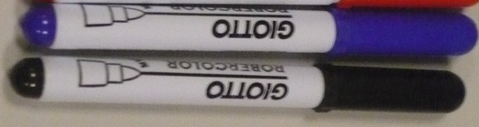
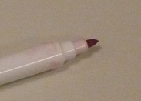
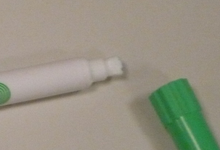



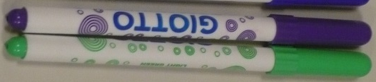
LA MARCHANDE
DE CRAYONS
LA MARCHANDE
DE CRAYONS
LA MARCHANDE
DE CRAYONS
LA MARCHANDE
DE CRAYONS
2
2
c
c
c
c
c
c
c
c
3
1
4
2
c
c
c
c
c
c
c
c
2
4

